Slide 1
BNT疫苗衛教
學務處暨健康中心報告

Slide 2
BNT疫苗衛教

Slide 3
BNT疫苗衛教

Slide 4
BNT疫苗衛教

Slide 5
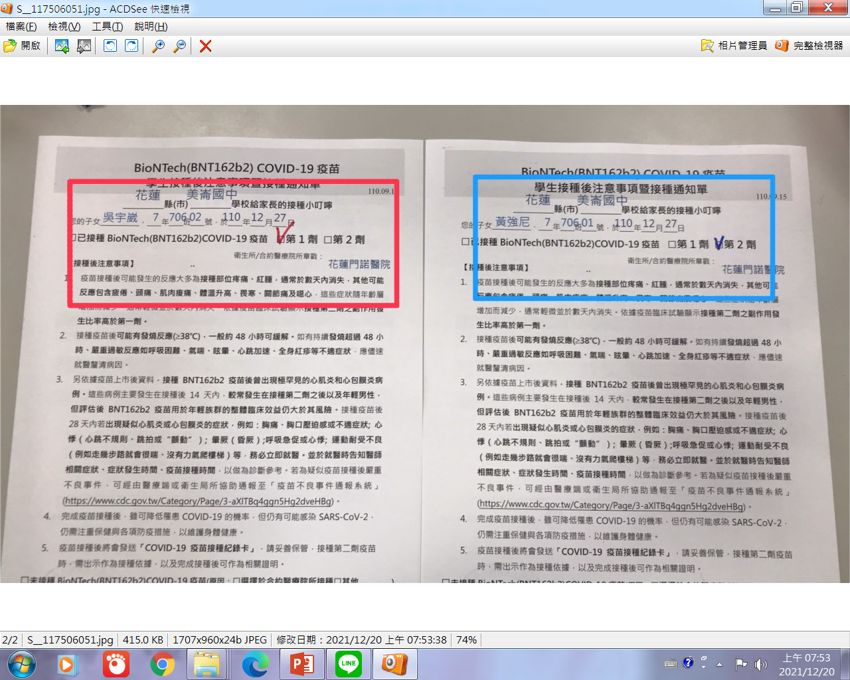
BNT疫苗衛教

Slide 6
健康中心報告
接種日期:12/27(周一)
接種時間:下午13點半-16點
接種地點:活動中心
採班級分流:九年級→七年級→八年級
各班接種時間表12/22發放&公告

Slide 7
BNT疫苗衛教

Slide 8
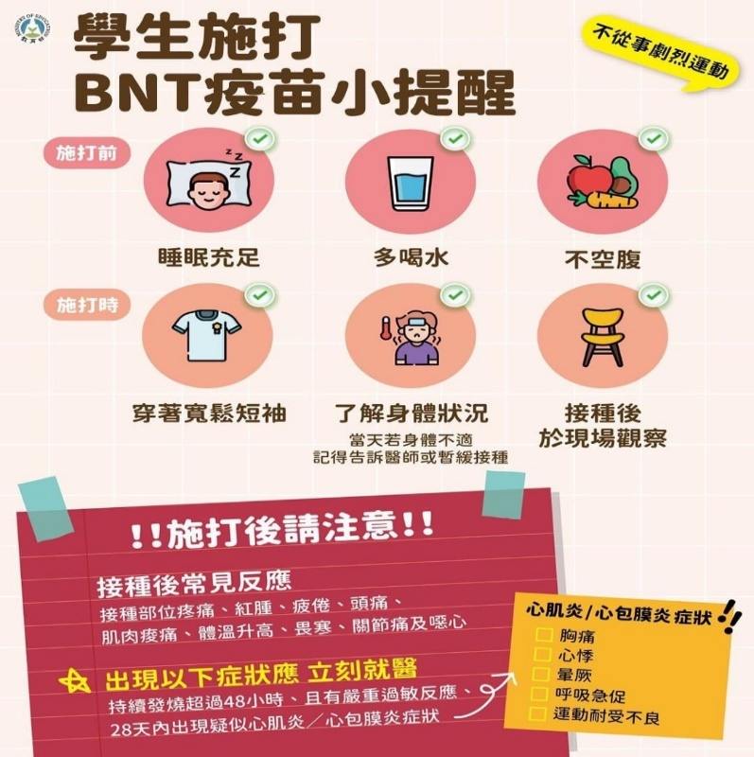
BNT疫苗衛教

